Slide 1
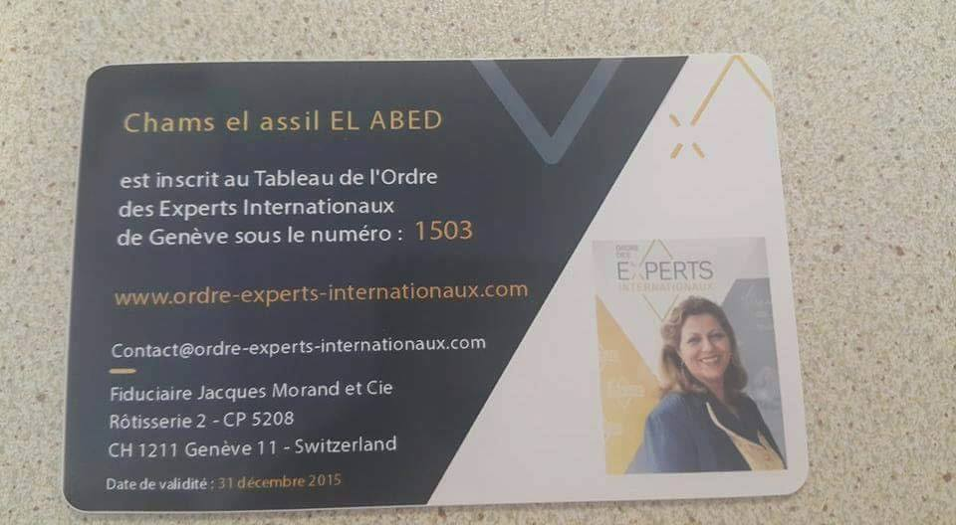
El abed Chams el assil
ksibet sousse 4041 TUNISIE matricule de C.N.R.P.S:0076963032
Mobile:97291810
Email:chamselabedepmoussa@gmail.com
Mgr Née le:02/04/1070 11rue sousse grand
ksibet sousse 4041 TUNISIE matricule de C.N.R.P.S:0076963032 Mobile:97291810

Slide 2
Formation:
23/08/2005:certificat de participation dans les activités de formation des adultes dans le domaine 'éducation social. 09/O7/2001:le diplôme de maitrise en langue et lelittrrature arabe de fac de lettre et science humaine de sousse . 1993 : baccalauréat section lettre
Exp ériences professionnelles
-24/03 / 2015 :professeur d’école primaireau ministére de l’Education -09/10/2010:enseignante d’école primaire
-1998- 2010:institutrise d’etude social au ministére de affaires sociale.

Slide 3
Domaine d’expertise: . pédagogie et communication.
psychologie D’ handicapes , de l'enfant et de l'adolescent
Assistance
-participation active à la reforme nationale de l'enseignement primaire
participation à l'élaboration des programmes officiels de l'enseignement Primaire.
. Langues pratiquées: arabe français
lTitre d'expert international: droit de l'enfance, architecture de l'intelligence de l ’enfance, pédagogie et communication, assistance de handicapes
Promotion d'obtention: octobre 2015.

Slide 4
Aptitudes et compétences
Grande facilite à communiquer et écouter .Sens de l’observation et ouverture d’esprit .Aptitude pour le travail en équipe .

